Slide 1




Notfallausrüstung

Slide 2
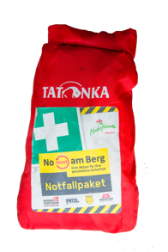
Die Standard Notfallausrüstung
Orten und Bergen
Lawinenverschüttetensuchgerät (LVS-Gerät)
Schaufel mit Teleskopstiel
Sonde
Mobiltelefon
Erste Hilfe-Paket
Biwaksack (2-Personen)
Reepschnur
© Pieps
© Edlinger/Pieps

Slide 3
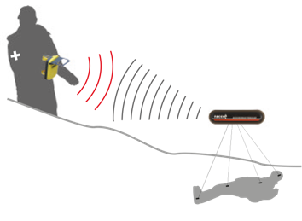
Zusätzliche Notfallausrüstung
Vorbeugen – kein Standard
(Persönliche Entscheidung)
Lawinen-Airbag-System
Helm
Recco
Avalung
© NFÖ/Sojer/Pieps
© Dynafit/Recco/NFÖ/Sojer

Slide 4
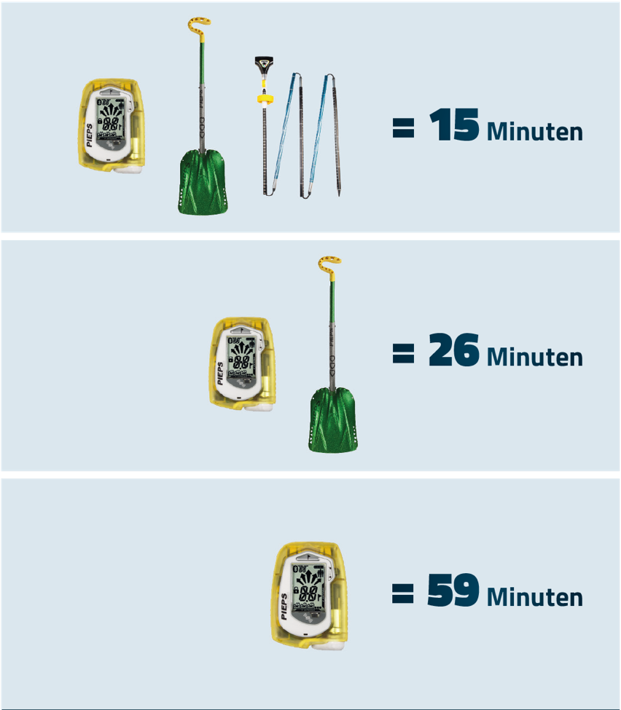

Orten und Bergen - Zeitbedarf
Zeit zur Kameradenrettung (1 Retter) mit unterschiedlicher Ausrüstung aus 1 m Verschüttungstiefe!
Nur ein Retter, der die gesamte Notfallausrüstung anwenden kann, hat eine Chance die Kameradenrettung innerhalb von 15 Minuten erfolgreich durchführen zu können!
Stumpert 2002

Slide 5
Lawinenverschüttetensuchgerät (LVS-Gerät)
Aktueller Standard digitale 3-Antennen-Geräte mit Richtungs- und Distanzanzeige
Im „Send-Modus“ wird ein elektromagnetisches Feld (Frequenz von 457kHz) durch 1 Antenne ausgesendet
Im „Search-Modus“ Empfang der 457kHz mit bis zu 3 Antennen
Richtungsanzeige durch mind. 2 Antennen
Distanzangabe durch die Signalstärke
Neue Batterien zu Saisonstart
© Pieps

Slide 6
Lawinenverschüttetensuchgerät (LVS-Gerät)
Beachte die Hinweise der Hersteller zur Arbeitsweise und Reichweite deines LVS-Gerätes
Neue Batterien zu Saisonstart
Mindestens ebenso wichtig wie ein leistungsfähiges LVS-Gerät ist das sichere Beherrschen des Gerätes auch in Stresssituationen.
© Pieps

Slide 7
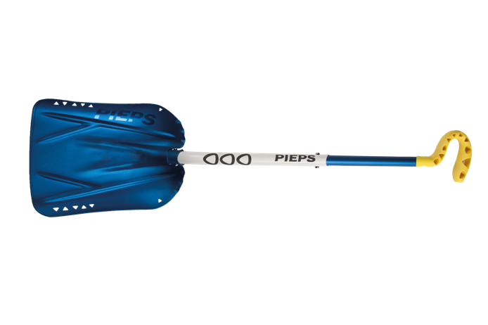
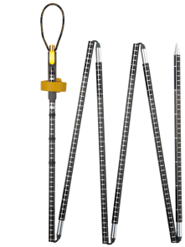
Sonde und Schaufel
Sonde
Die Sonde dient zur Bestätigung deiner Feinsuche
Nach dem Sondentreffer Sonde im Schnee stecken lassen
Schaufel
Metallschaufeln
Teleskopstiel
Der Zeitaufwand wird oftmals unterschätzt: Schaufeltechnik trainieren!
© Pieps/Elektronische Sonde
© Pieps/Klassische Sonde
© Pieps

Slide 8
Mobiltelefon - Notruf
140 – Bergrettung Alpinnotruf:
  Geht zur Rettungsleitstelle
  Erfordert Netzempfang vom eigenen Anbieter
  Ist nur in Österreich möglich
112 – Euronotruf:
  Geht zur nächsten Polizeinotrufstelle
  Auch wenn im eigenen Netz kein Empfang möglich (Fremdnetz muss vorhanden sein)
  In ganz Europa möglich
In vielen alpinen Gebieten ist keine Mobilfunk- Abdeckung gegeben und kein Notruf möglich!
© NFÖ/Sojer

Slide 9

Erste Hilfe-Paket (EH-Paket)
  Ist immer dabei
  Dient zur Erstversorgung
  Inhalt in regelmäßigen Abständen überprüfen
  Wichtige Inhalte:
    Sterile Wundauflage, Heftpflaster, Blasenpflaster
    Dreieckstuch, Alu-Rettungsdecke, Wärmekissen
    Leukotape, Haft-Fixierbinde, stabile Schere
    Latex Handschuhe, Beatmungstuch
  Wertvolle Ergänzung:
    Signalpfeife, Stirnlampe
Bei einer Versorgung kommt man mit einem EH-Paket schnell an die Grenzen, da sehr klein und wenig Inhalt. Die Summe macht es aus! Deswegen sollte in einer Gruppe jeder ein EH-Paket dabei haben.
© Edlinger

Slide 10
Biwaksack
  2-Personen Biwaksack
  Versorgung einer verletzten Person
  Nässe-, Wind- u. Kälteschutz
  Zum behelfsmäßigen Abtransport
  Notbiwak
In jeder Tourengruppe sollten ausreichend Biwaksäcke vorhanden sein!

Slide 11
Kurzfilme - Notfallausrüstung

Slide 12


Autoren von W3:
Martin Edlinger - Berg- und Skiführer, Alpinsachverständiger
Dr. Bernd Zenke – Lawinenwarner LWD Bayern
Dr. Arno Studeregger – Lawinenwarner LWD Stmk/NÖ
Dr. Marcellus Schreilechner – Berg- und Skiführer, Alpinsachverständiger
Dr. Christoph Mitterer – Wissenschaftler UNI Innsbruck
Dr. Renate Renner – Wissenschaftler UNI Graz (u.a. Risikokommunikation)
Dr. Frans van der Kallen - Berg- und Skiführer und Facharzt für Psychiatrie
Dr. Helmuth Preslmaier – Instruktor Skihochtouren
Gregor Krenn – Berg- und Skiführer, LVS Experte
Mag. Peter Gebetsberger - Berg- und Skiführer
Dr. Bernd Heschl - Alpinmediziner
www.naturfreunde.at
Gefördert vom Bundesministerium für Landesverteidigung und Sport
Grafiken und Fotos sind urheberrechtlich geschützt und dürfen nur in Verbindung dieses Vortrages verwendet werden. © NFÖ

